Slide 1
Onze voornaamste H3SE-risico's
Integratieset H3SE
Module TCG 2.1

Slide 2
Doelstellingen van de module
Aan het einde van deze module:
kunt u uitleggen wat H3SE inhoudt;
kent u de grote terreinen van de specifieke risico's voor Total;
kent u de elementen voor het meten van onze H3SE-resultaten en kunt u met name uitleggen wat de TRIR is en waar deze voor dient.

Slide 3
H3SE – De componenten
Health
Social
H3SE
Safety
Environment
Security
Hieraan kunnen andere componenten worden toegevoegd.
  Bijvoorbeeld kwaliteit (Quality) ➔ afkorting HSEQ of H3SEQ

Slide 4


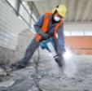
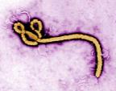
GEZONDHEID
Chemische risico's
Lichamelijke/ergonomische risico's
Biologische risico's
Psychosociale risico's
Notes:
Chemische risico's:
Bepaalde stoffen kunnen ernstige en zelfs dodelijke ziektes veroorzaken.
Het risico kan in de vestiging aanwezig zijn of buiten de vestiging belanden als gevolg van ongewenste uitstoot (sanitaire impact) of door de verkoop van producten.
Het risico kan vertraagd zijn: het kan 5 tot 30 jaar na de blootstelling optreden.
Lichamelijke/ergonomische risico's: Bepaalde terugkerende werkzaamheden, geluidshinder en stralingen veroorzaken eveneens ziektes op lange termijn.
Biologische risico's:
Onze leefwijze stelt ons bloot aan pandemieën.
Wij zijn aanwezig in tropische landen.
Specifieke industriële risico's (legionairsziekte).
Biotechnologieën.

Slide 5
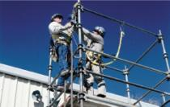
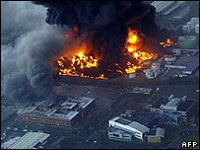
VEILIGHEID
Veiligheid op de werkplek.
  Verplaatsing, vallen, gereedschap, handling van goederen.
Veiligheid van het functioneren van de installaties en de processen.
  Brand, explosie, lekkage van giftige stoffen, natuurlijke risico's.
Notes:
Veiligheid op de werkplek:
Een variabele ernstgraad maar meestal beperkt.
Een in ruime mate ontwikkelde preventie.
Een meetbaar resultaat.
Veiligheid van het functioneren van de installaties en de processen:
De gevolgen kunnen rampzalig zijn.
Zich individueel beschermen is niet mogelijk.
Er zijn hoge kosten mee gemoeid.

Slide 6
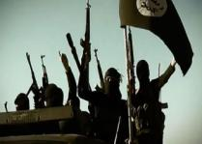

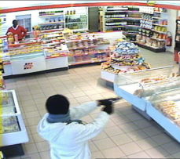
BEVEILIGING
Beveiliging: opzettelijke kwaadwillige acties
  De beveiliging betreft voornamelijk de bescherming van personen, goederen en informatie
  Tegen een gevaar of een kwaadwillige bedreiging:
Vocabulaire
  Veiligheid: niet-opzettelijke ongewenste evenementen
  Beveiliging: opzettelijke kwaadwillige acties
  In het Engels
    Veiligheid➔ safety / Beveiliging ➔ security
Notes:
Gevaar of kwaadwillige bedreiging:
Criminele activiteiten, overval, diefstal, hacking
Sociale/politieke onrust
Terrorisme
Sabotage
Spionage
Fraude, cybercrime

Slide 7
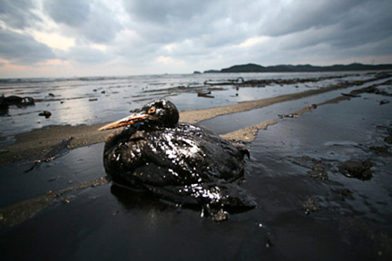

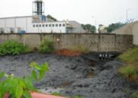
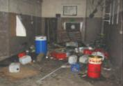
Milieu
Milieurisico's van het functioneren van de installaties en de processen (technologie):
Uitstoot in de lucht of het water
Bodemvervuiling
Afvalstoffen
Klimaatverandering.
Notes:
Milieurisico's van het functioneren van de installaties en de processen:
Olierampen, enz.
Uitstoot in de lucht of het water:
Ontwikkelde landen:
De industrieën hebben een zeer grote vooruitgang geboekt,
vrijwillig of onder de druk van de voorschriften
De industriële vervuiling kan lokaal worden ervaren (meer hinder dan vervuiling).
Het risico van vervuiling door een ongeluk is altijd aanwezig.
Opkomende landen:
De industriële vervuiling is nog een reëel probleem.
Bodemvervuiling:
Het probleem verergert als het water wordt aangetast.
De potentiële economische impact is zeer groot.
Afvalstoffen:
In bepaalde landen is het moeilijk om afvalverwerkingsmogelijkheden te vinden.
Klimaatverandering:
Broeikasgassen zijn een probleem van de laatste decennia.
Wereldwijde impact en veel aandacht in de media.
Een belangrijk item voor de Groep.
50 Mt CO₂-eq. patrimonieel (≈1/1000ste van de wereldemissie)
600 Mt met de impact van onze aardolieproducten (≈ 1/100ste van de wereldemissie)

Slide 8
Maatschappelijke verantwoordelijkheid
Rekening houden met de impact op de
samenlevingen de lokale bevolkingen.
Ontwikkelde landen
  Afkeer van risico: verwoestende gevolgen van industriële ongevallen.
  Slecht imago van de olie-industrie.
  Machtige verenigingen en ngo's.
Ontwikkelingslanden.
  Verschil in rijkdom tussen onze projecten en de gemeenschappen die ze ontvangen.
  Rijkdom van de olie die niet ten goede komt aan de lokale bevolking.
  Een industrie die weinig arbeidskrachten mobiliseert.
  Veel expats.

Slide 9
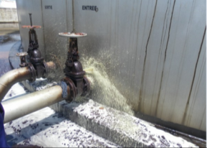
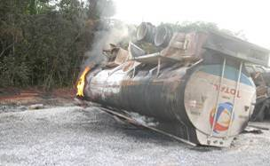
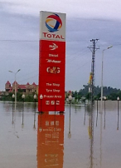
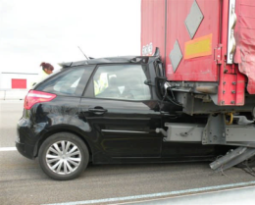
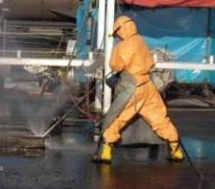
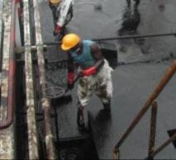
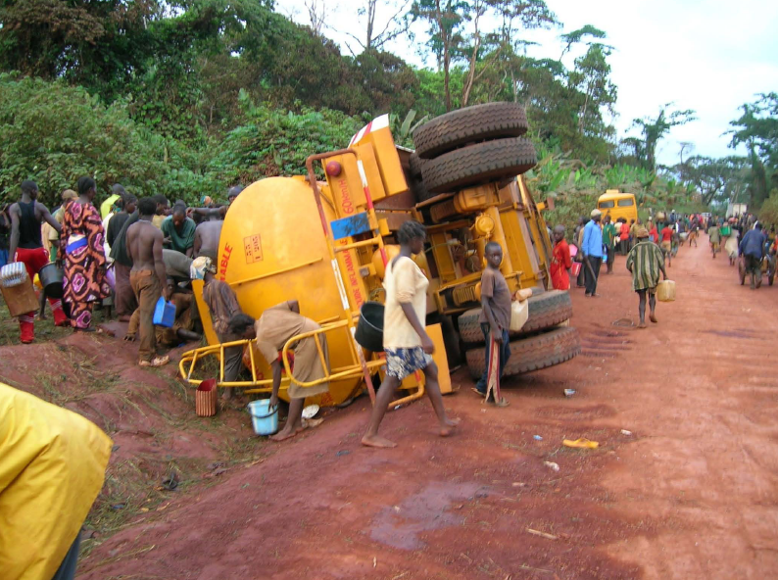
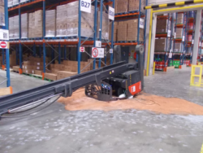
Brand, explosie
Lekkage
Transport
Natuurrampen
Overvallen
Hijswerkzaamheden
Personenauto's
Riskant werk
Vervuiling
Plundering
Heftrucks

Slide 10
Beheersing van onze H3SE-risico's: een duidelijke winst
  Aan deze risico's werken kan waarde genereren en draagt bij aan het bereiken van een uitmuntend resultaat; voor de kwaliteit, voor het imago en voor de relatie met de stakeholders.
  Het is niet louter een kader van voorschriften. Het zijn acties waarvan de groep elke dag de vruchten plukt.
  Bovendien draagt dit bij aan het verbeteren van de werkwijzen bij andere bedrijven in onze branche (met name bij onze partners en naaste concurrenten).
  Het beheersen van de H3SE-risico's heeft invloed op de economische resultaten van de onderneming en zijn toekomst (nieuwe contracten …).

Slide 11
Enkele indicatoren van het H3SE-resultaat
TRIR
Total Recordable Injury Rate.
Dit is een frequentiegraad van de ongevallen, gemeten per miljoen gewerkte uren:
Aantal ongevallen met letsel _________________________
miljoenen gewerkte uren
HiPo
High Potential Incident
Dit betreft de gerapporteerde incidenten die ernstige of rampzalige gevolgen hadden kunnen hebben. De statistieken zijn gebaseerd op de rapportering. Elke HiPo wordt gevolgd door een actieplan.
Deze indicatoren worden in alle vakgebieden en in de hele groep gevolgd. Zij zijn identiek in de hele olie-industrie.
De Groep telt de externe ondernemingen mee in zijn eigen statistieken (dit is een specificiteit van de oliebranche en andere zeer grote ondernemingen)

Slide 12
Oefening voor de berekening van de TRIR
Oefening 1 – Berekening van uw TRIR
Voor de duur van uw hele professionele loopbaan en aannemend dat u in deze periode een keer uw enkel hebt verstuikt.
Een loopbaan duurt gemiddeld 40 jaar, met een arbeidstijd van 40 uren per week en 50 weken per jaar.
Oefening 2 – Berekening van de TRIR van een onderneming
Een onderneming met 1000 werknemers telt 1 ongeval per jaar (40 uren per week en 50 weken per jaar).
Oefening 3
Een onderneming met 100 000 werknemers telt 50 ongevallen per jaar (40 uur per week en 50 weken per jaar).
Formule om de TRIR te berekenen:
Aantal ongevallen
_______________________
Miljoenen gewerkte uren

Slide 13
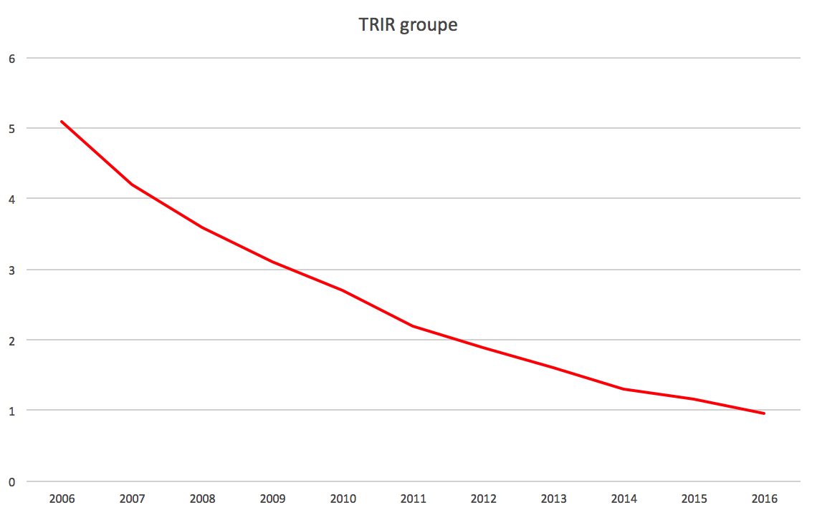
TRIR van de Total-groep
TRIR
Daling van de TRIR = Minder ongevallen

